Slide 1
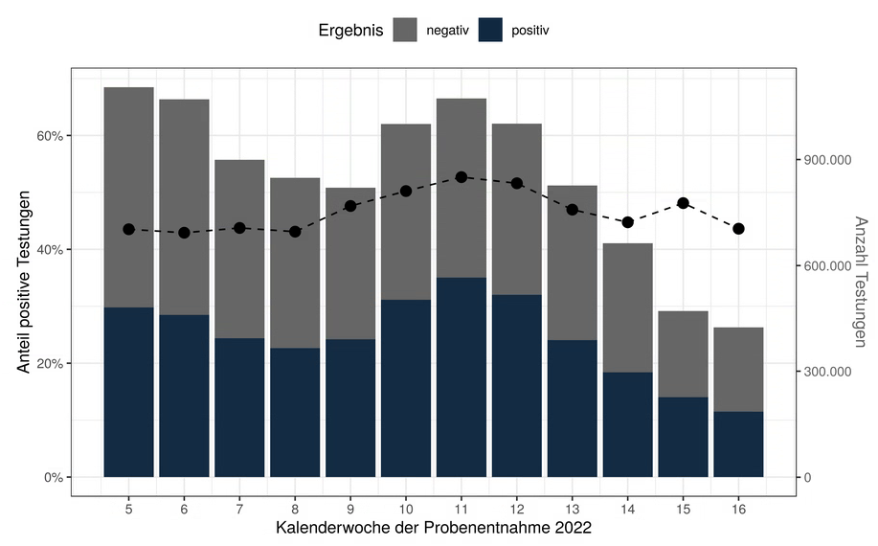
SARS in ARS
Datenstand 26.04.2022

Slide 2
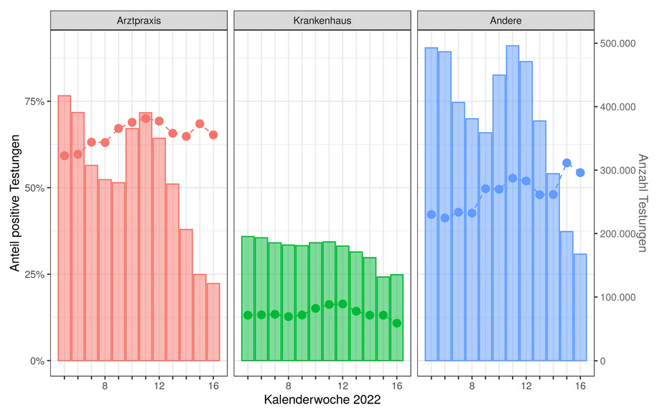
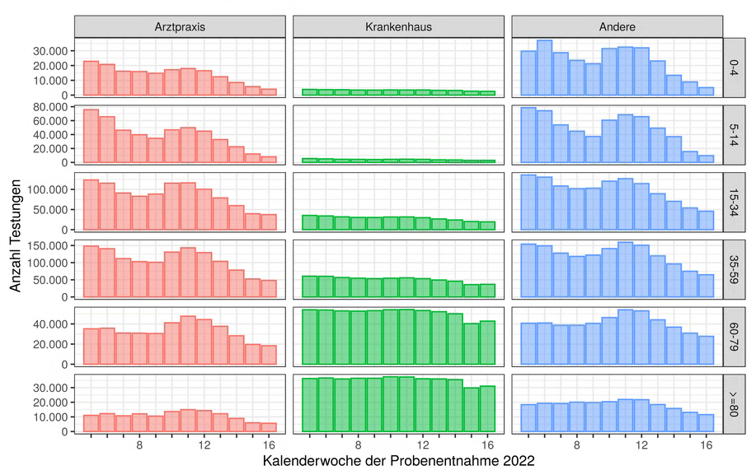
Wo wird getestet (SARS in ARS) - Datenstand 26.04.2022

Slide 3
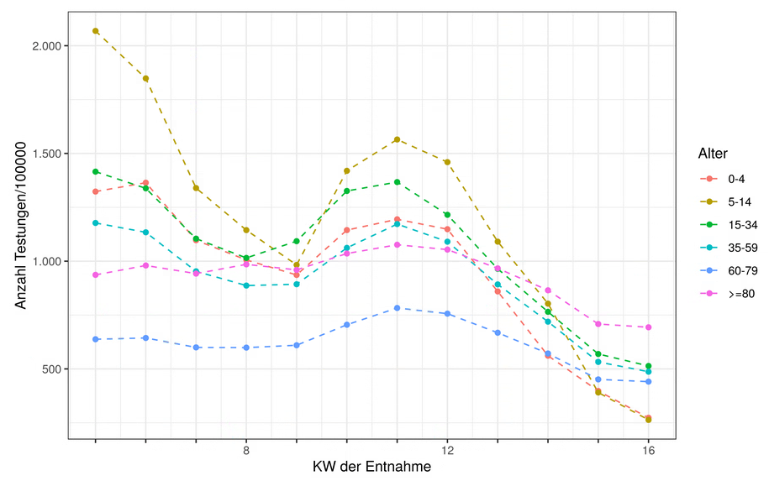
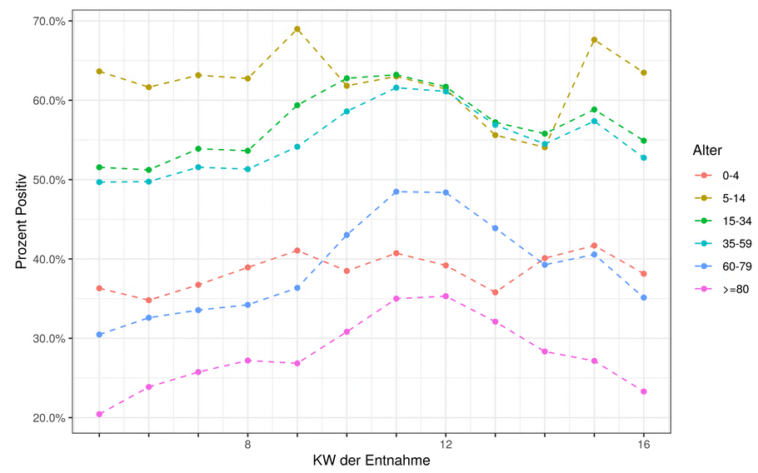
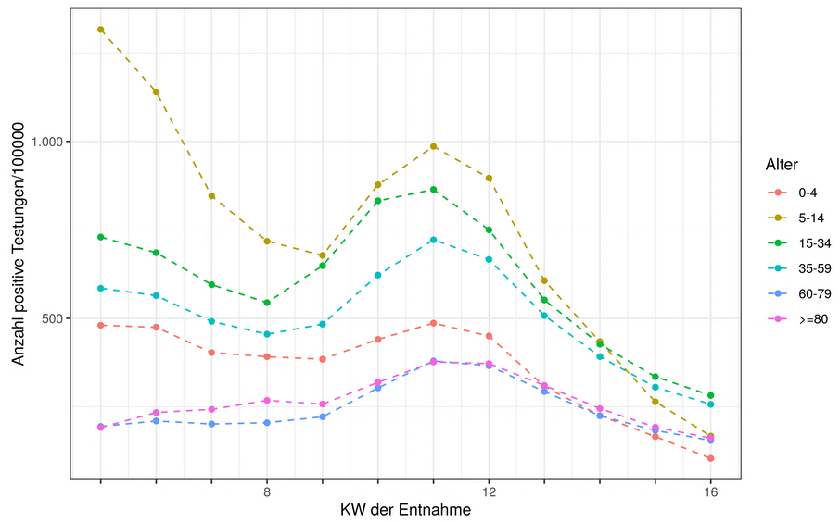
Datenstand 26.04.2022 Anzahl der Testungen pro 100.000 Einwohner nach Altersgruppe und Woche
Positivenanteile nach Alters-gruppe und Woche
Anzahl POSITIVE Testungen pro 100.000 Einwohner nach Altersgruppe und Woche

Slide 4
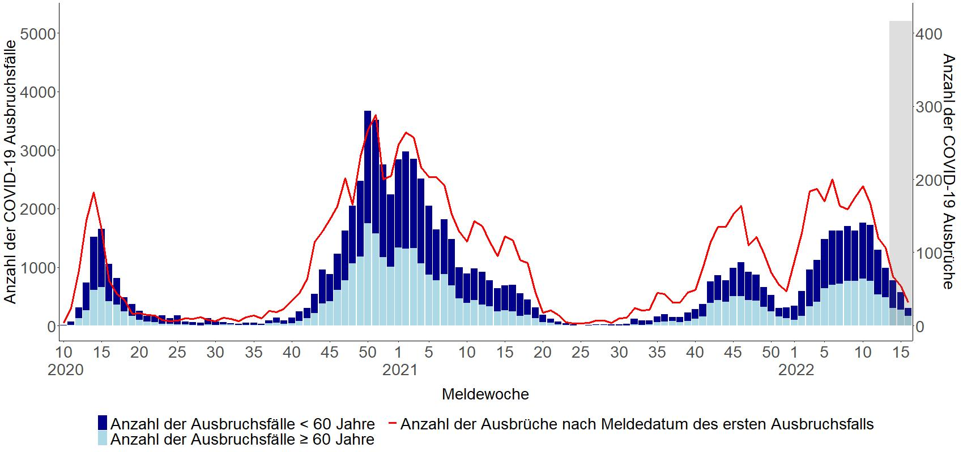
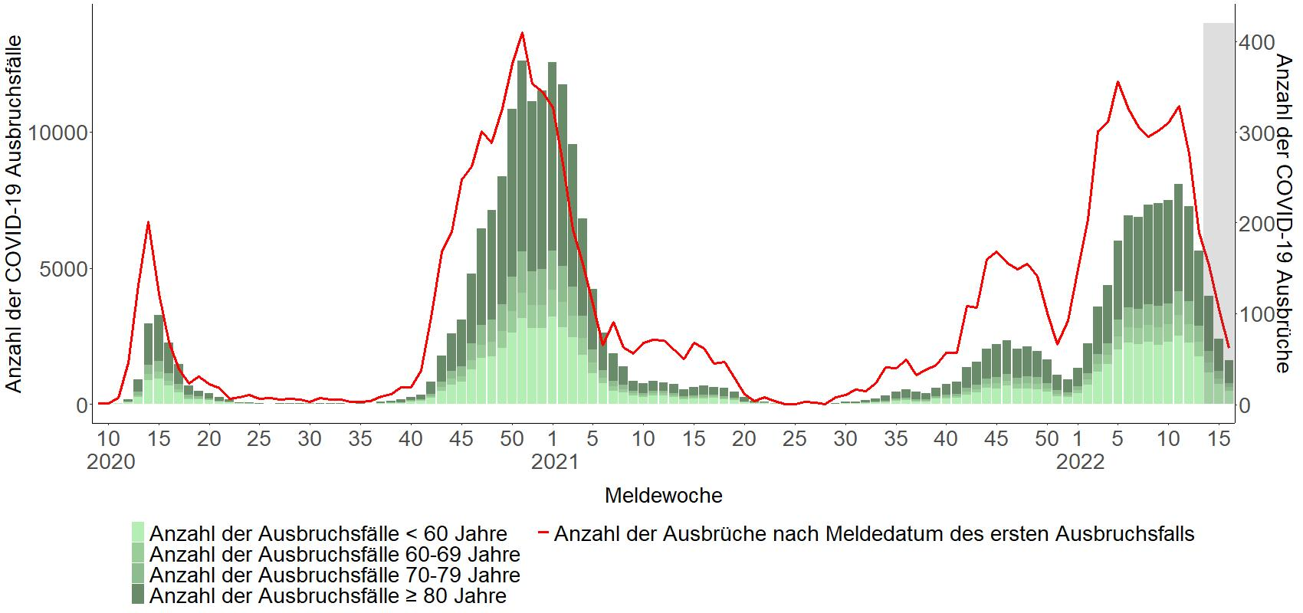
Datenstand: 26.04.2022 Ausbrüche in medizinischen Behandlungseinrichtungen und Alten- und Pflegeheimen
medizinische Behandlungs-einrichtungen
169 → 147 → 94 → 101
Trend Aktive Ausbrüche
Alten- und Pflegeheime
585 → 514 → 314 → 368
Trend Aktive Ausbrüche
183 → 186 → 94 → 160
Trend Todesfälle

Slide 5
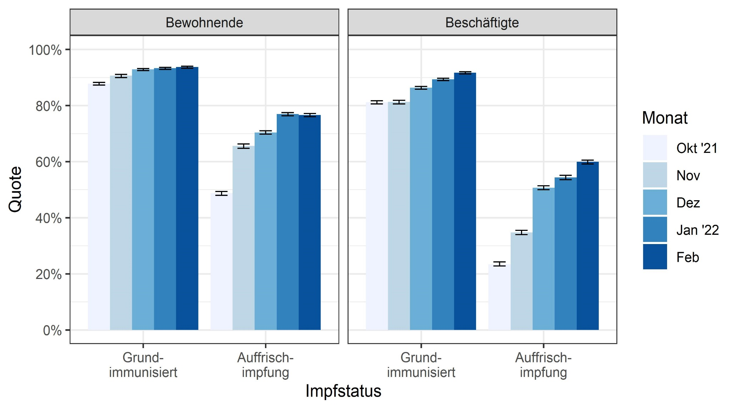

Slide 6
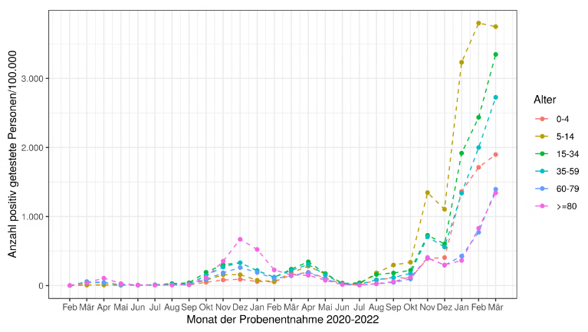
Monatsbericht SARS in ARS- Datenstand 12.04.2022

